Slide 1
Фреймворк для создания серверной части игры - GSS

Slide 2
Причины, которые побудили на создание приложения
2
Высокий порог входа в TCP/UDP протоколы
Повышение сложности поддержки ПО со временем
Необходимость прикладному программисту
разбираться в более низком программном уровне
Notes:
По каждому пункту
В сетевых играх всегда была проблема с передачей данных по сети. Из-за нужды в более высокой скорости нельзя использовать протоколы прикладного уровня по типу (http). Что уменьшить порог входа в моем фреймворке будет обертка, которая позволит абстрагироваться и вообще не думать об сетевом взаимодействии.
Из-за того, что у каждой игры существует своя внутренняя архитектура и нет стандарта, поддержка в длительных проектах становится всё сложнее и сложнее.
Фреймворк берет на себя ответственность и дает четкую структуру, которая будет описана в документации и от неё не можно будет отклониться на программном уровне.
На данный момент разработка серверной части идет с чистого листа, на программиста падает задача в настройке конфигов, внедрении зависимостей, выборе паттернов. Что значит, или нужен системный программист и прикладной или нужен один человек с очень широким спектром знаний. Фреймворк предлагает абстракцию, при которой нужен только программист описывающий игровые механики.

Slide 3
Глоссарий
3
Avatar(аватар) - сущность в игре,
которой управляет игрок
Компонент – независимый блок кода, который
взаимодействует с игровыми объектами
Игровой объект – перенесенный из реального
мира в игру, объект
Порог входа – это барьер, который необходимо преодолеть, чтобы получить результат

Slide 4
Анализ систем-аналогов
4
 | Unity | Redux | GSS
Состояние | - | + | +
Компонентный подход | + | - | +
Жизненный цикл компонентов | + | - | +
Система сообщений | + | - | +
Работа с сетью | - | - | +
Интегрирование с БД | + | - | +

Slide 5
Постановка задачи
5
Необходимо разработать фреймворк для создания серверной части онлайн игр
Проект должен включать в себя:
Абстракцию для работы с сетью
Встроенные состояния у GameObject’ов
Систему сообщений
Абстракцию для работы с БД
Компонентную модель

Slide 6
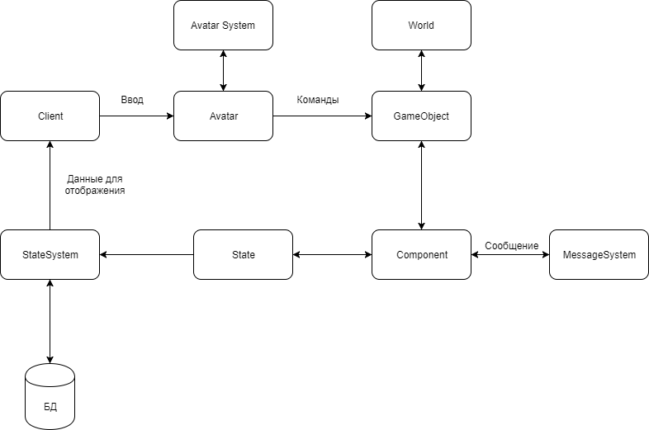
Архитектура фреймворка
6
Notes:
На диаграмме показано, как делегируется управление

Slide 7
Пример State
7
Void State.SetProperty<T>(string name, T value);
T State.GetProperty(string name);
Пример:
private void SetScore(int score) {
State.SetProperty<int>(“score”, score); }
T – тип значения
Notes:
У каждого компонента есть состояние.
Суть состояния в том, что когда оно изменяется, то изменения передаются клиенту.

Slide 8
Пример Component
8
class Hp : Component { public float hpRegen = 1;
private void Update() {
float hp = State.GetProperty(“hp”);
if (hp < 100) {
State.SetProperty(“hp”, hp + hpRegen * deltaTime);
}
} }
Notes:
Компонент – это независимый блок кода. К примеру, вот компонент здоровья и он будет одинаково работать для разных сущностей: игрока, монстра, стены и т.д.
У этого компонента присутствует состояние с свойством hp и если hp меньше 100, то оно восстанавливается со временем на единицу за секунду.

Slide 9
Пример передачи сообщений
9
class Attack : Component { public float attack = 1;
private void Update() {
if (Avatar.Input.GetButton(“attack”)) {
MessageSystem.SendMessage(Avatar.Input.GetTarget as GameObject, “Attack”, attack);
}
} }
Notes:
Сообщения существуют для того, чтобы не делать жесткой связи между компонентами, к примеру в этом коде, нет прямых ссылок на цель атаки(GetTarget), однако, она получит сообщение от Message System.

Slide 10
Пример настройки state
10
State.SetAsLongTime(string propertyName);
State.SetAsShortTime(string propertyName);
Notes:
Состояние передается на клиент, но если нам нужны переменные, которые должны храниться в бд их нужно отметить как долгосрочные с помощью следующего кода.

Slide 11
Инструментальные средства
11
Интегрированная Среда разработки (IDE) - Visual Studio
Язык программирования - C#
База данных по умолчанию - MySQL(с возможностью выбора любой другой реляционной БД)

Slide 12
Выводы
12
Был спроектирован фреймворк GSS, который уменьшит порог входа и решит архитектурные конфликты, что существенно повысит скорость и качество разработки многопользовательских игр.

